Slide 1
Semana 2 Naturaleza 5°
Miss Evelyn Escudero Ramírez
Korc School

Slide 2
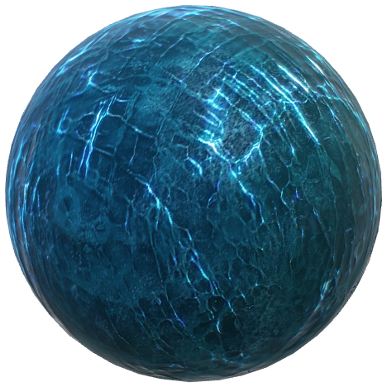
Clase 1.

Slide 3
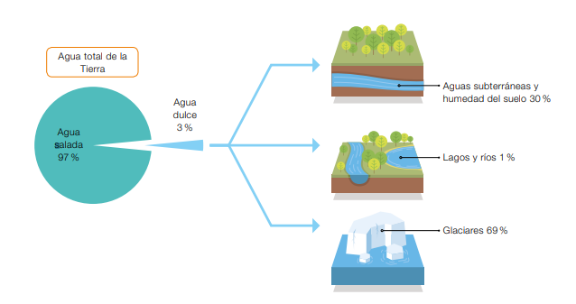
Agua dulce y agua salada.

Slide 4
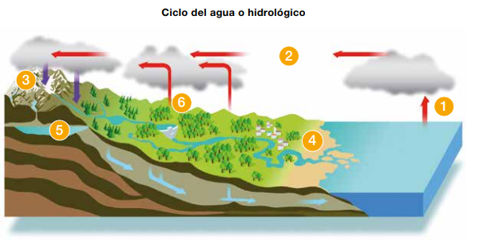
El ciclo del agua.
1-. Evaporación.
2-. Condensación.
3-. Precipitación.
4-. Escorrentía.
5-. Percolación.
6-. Transpiración.

Slide 5
Actividad página 19.

Slide 6
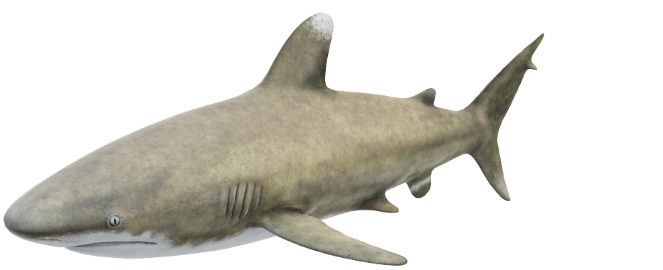
Clase 2.

Slide 7
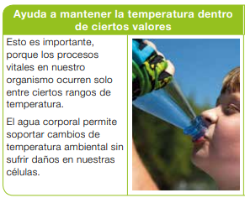
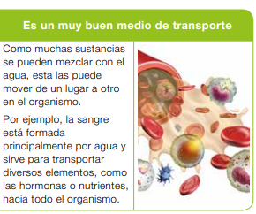
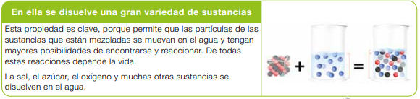
Propiedades del agua y sus efectos en la vida.

Slide 8
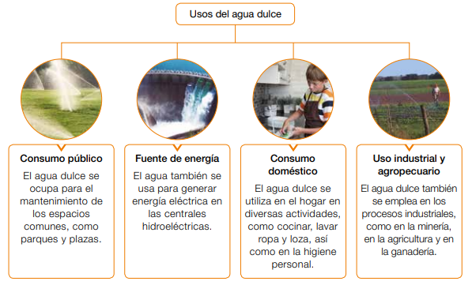
¿En qué utilizamos el agua dulce?

Slide 9
Actividades páginas 21 y 22.

Slide 10
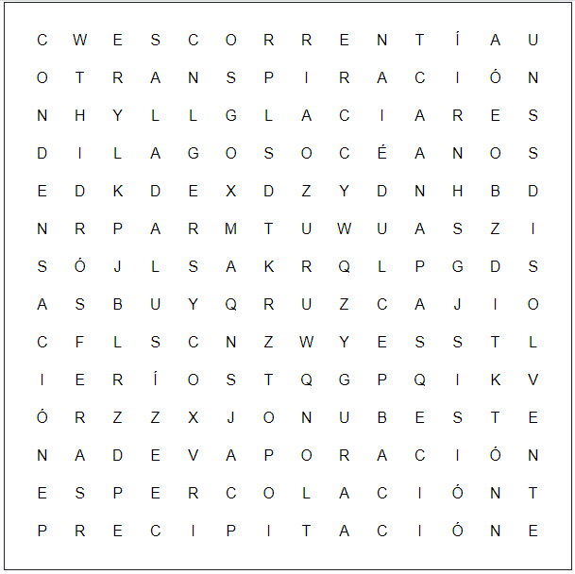
Resuelve la siguiente sopa de letras y realiza oraciones con 8 conceptos.
1-. Condensación.
2-. Dulce.
3-. Evaporación.
4-. Hidrósfera.
5-. Napas.
6-. Océanos.
7-. Precipitación.
8-. Salada.
9-. Disolvente.
10-. Escorrentía.
11-. Glaciares-
12-. Lagos.
13-. Nubes.
14-. Percolación.
15-. Ríos.
16-. Transpiración.

